Slide 1
RUST异步编程-透过表象看本质
分享人：韩霆军
2022-11-26

Slide 2
Async/await 异步编程模式
内存安全
并发安全
地表最强？
无栈协程
无畏并发

Slide 3
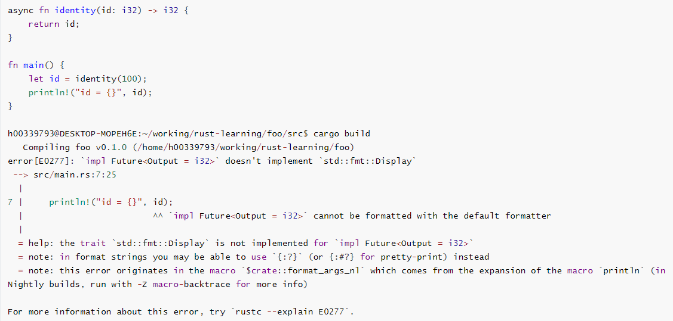
Async表象之下是什么？

Slide 4
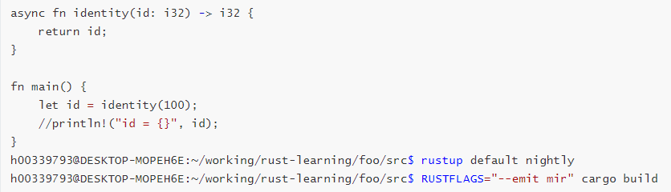
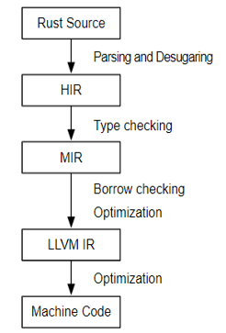
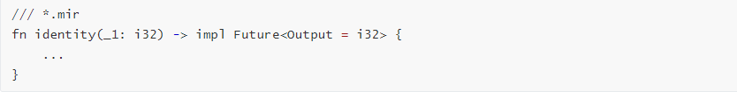
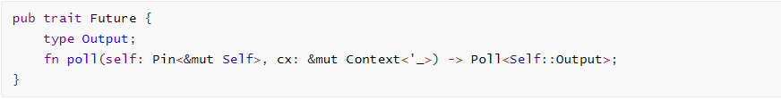
Async == Future构造

Slide 5
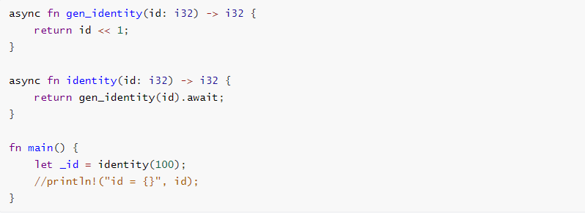
Await表象之下是什么？

Slide 6
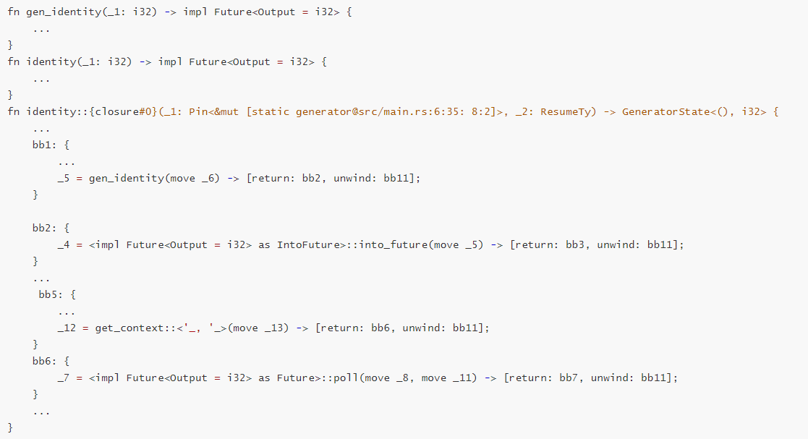
Await表象之下是什么？

Slide 7
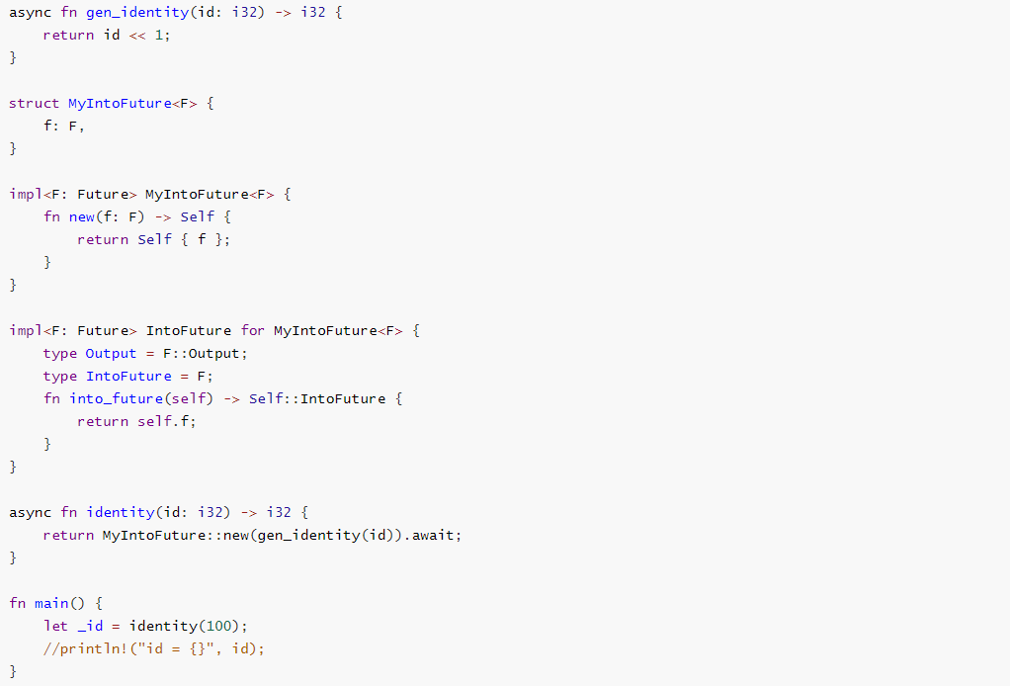
Await表象之下是什么？

Slide 8
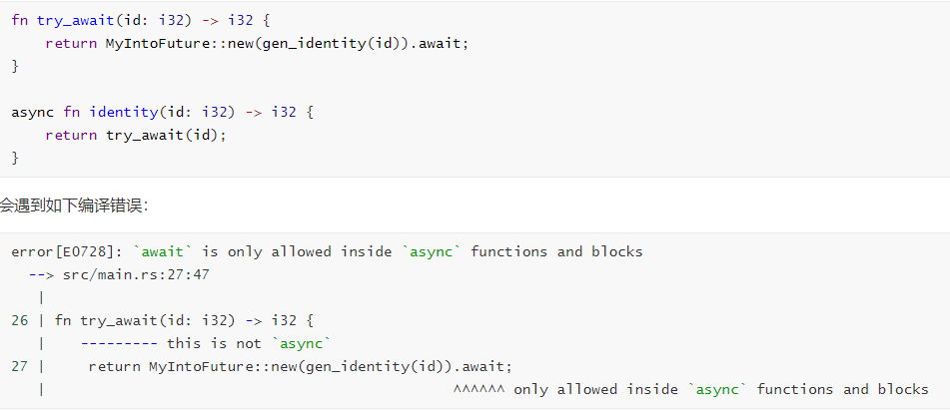
Await表象之下是什么？

Slide 9
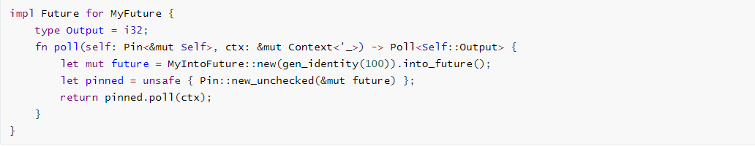
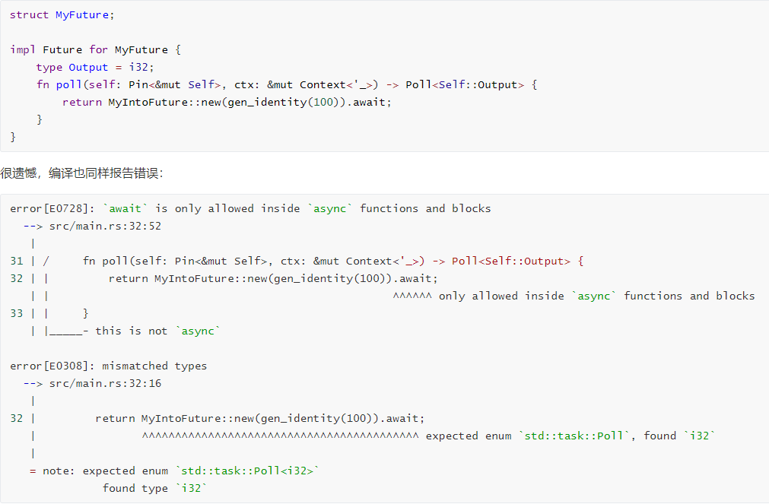
Await表象之下是什么？

Slide 10
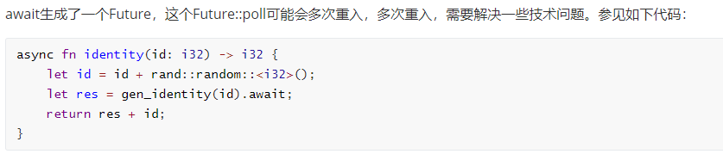
Await和无栈协程

Slide 11
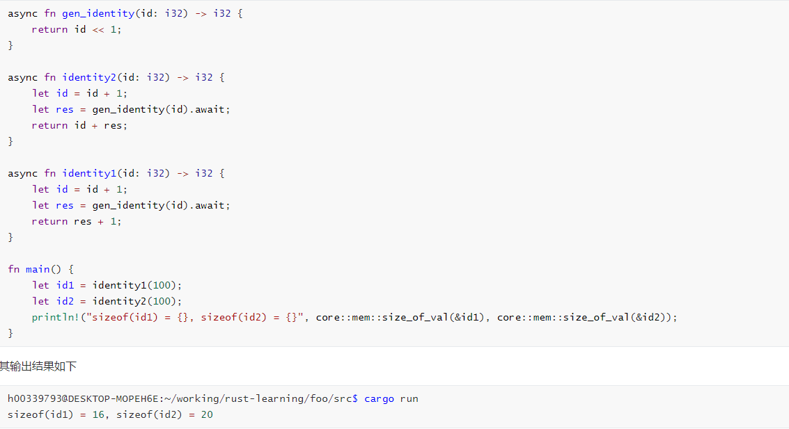
Await和无栈协程

Slide 12
初步印象：无栈协程 == 事件驱动模型
async
Future
无栈协程
事件驱动模型
await
IntoFuture
Any

Slide 13
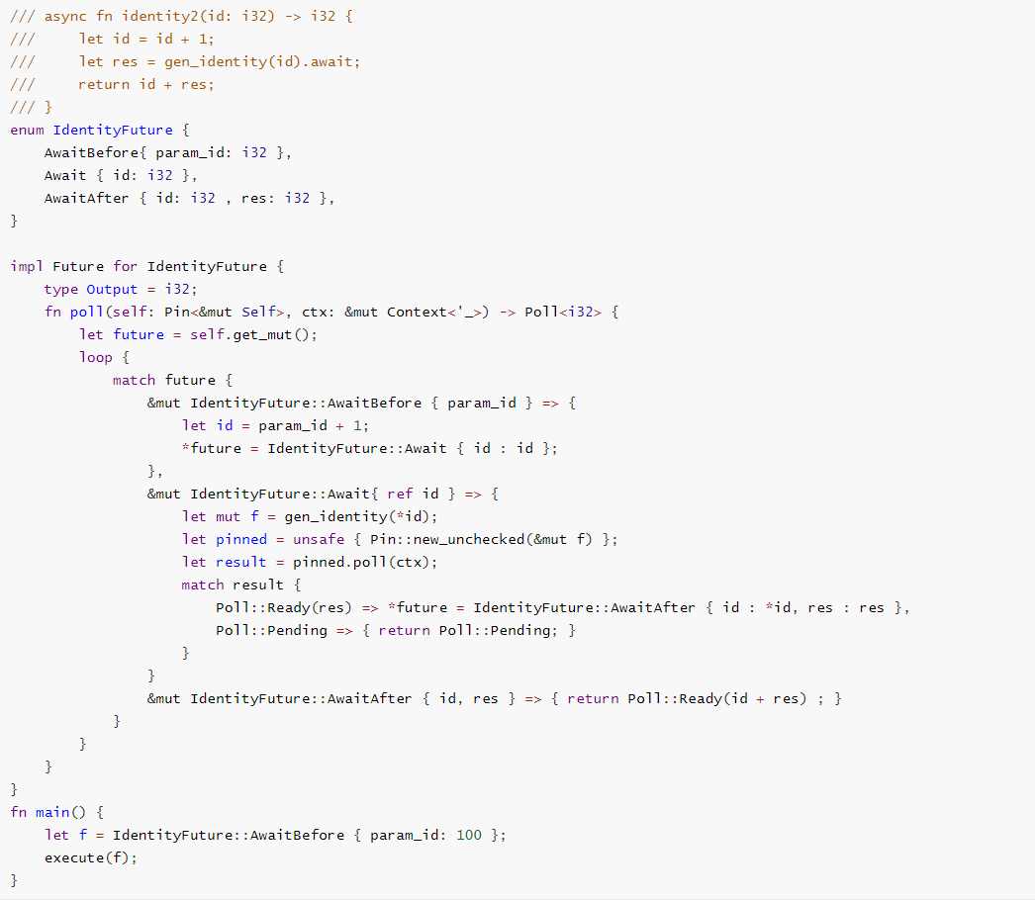
Future状态机版本

Slide 14
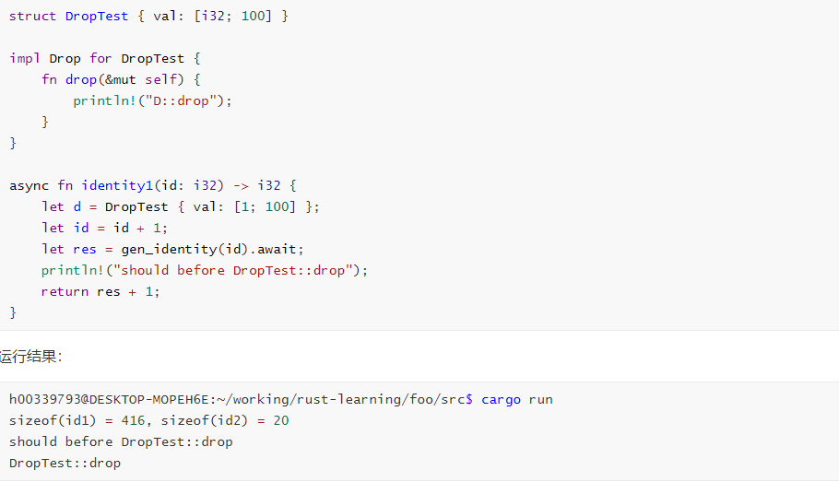
Drop对Future的影响

Slide 15
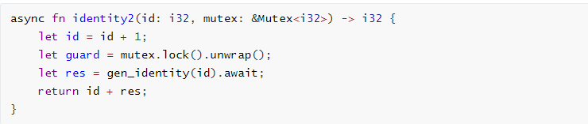
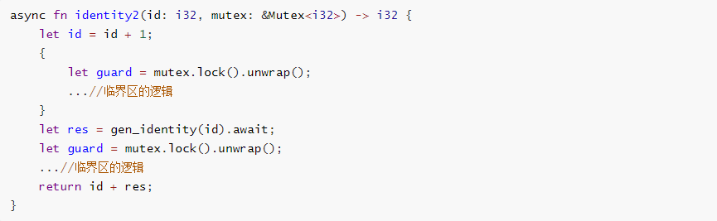
Mutex作用范围

Slide 16
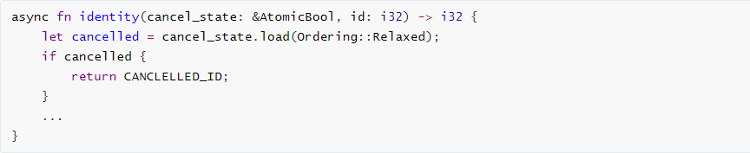
Future取消

Slide 17
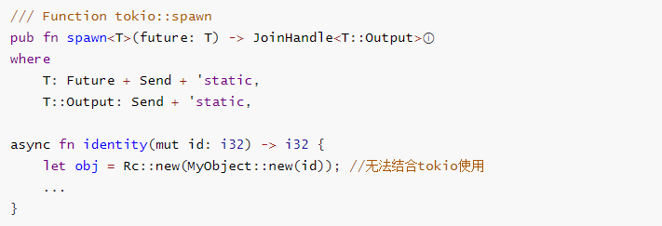
运行时库的附加约束

Slide 18
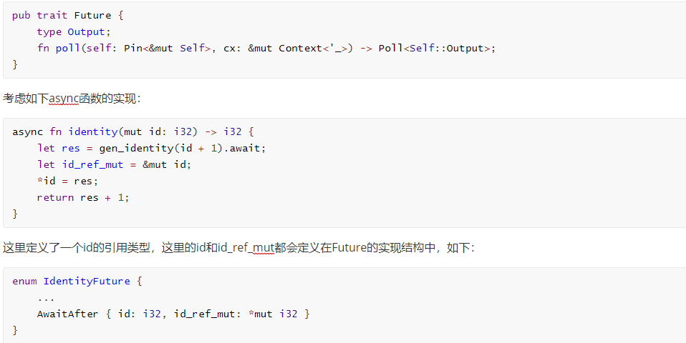
Future和Pin

Slide 19
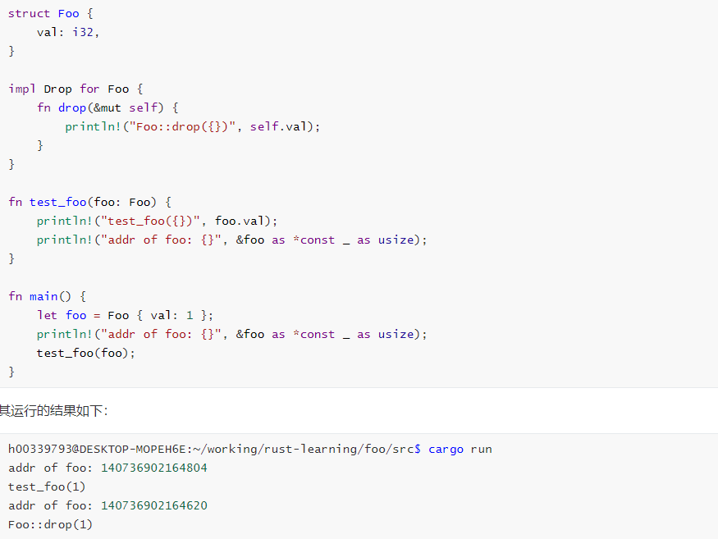
所有权转移：隐式的内存拷贝

Slide 20
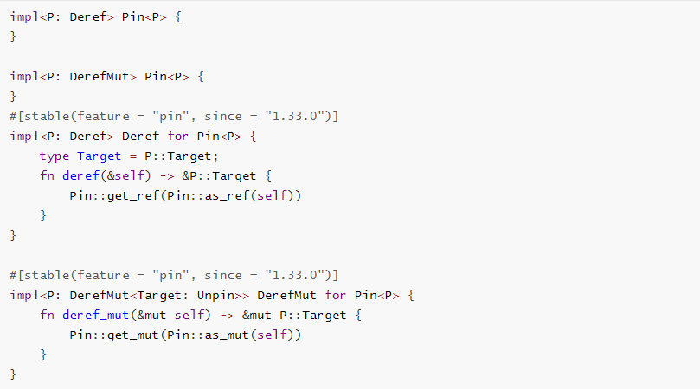
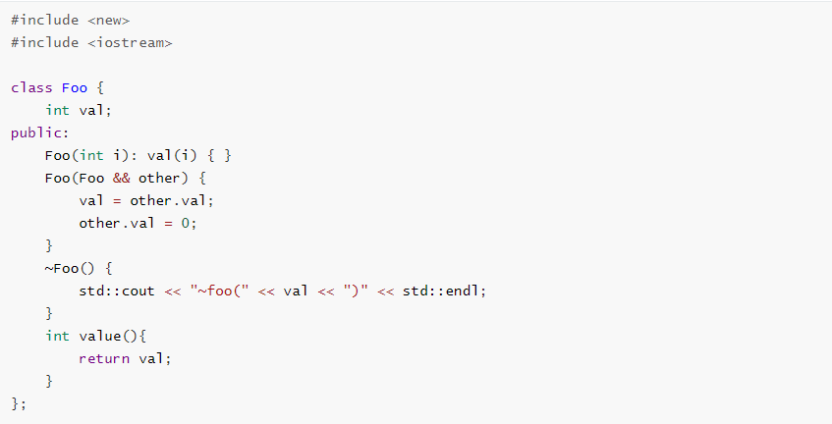
Pin：缓解所有权转移的功能缺陷

Slide 21
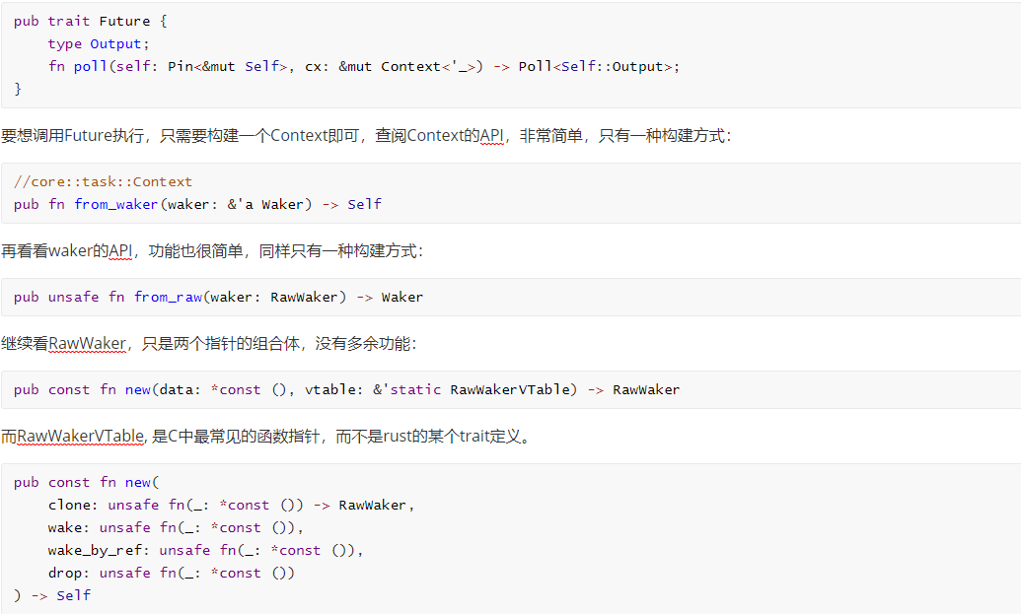
Waker和调度框架

Slide 22
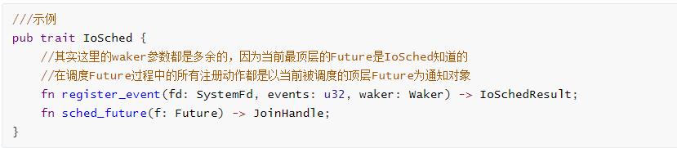
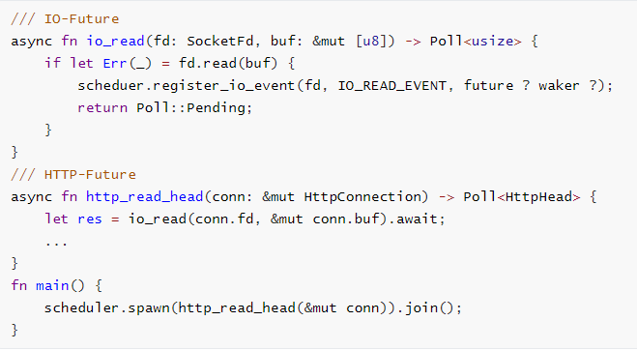
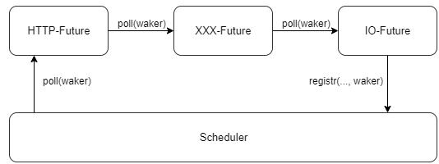
Waker的设计意图

Slide 23
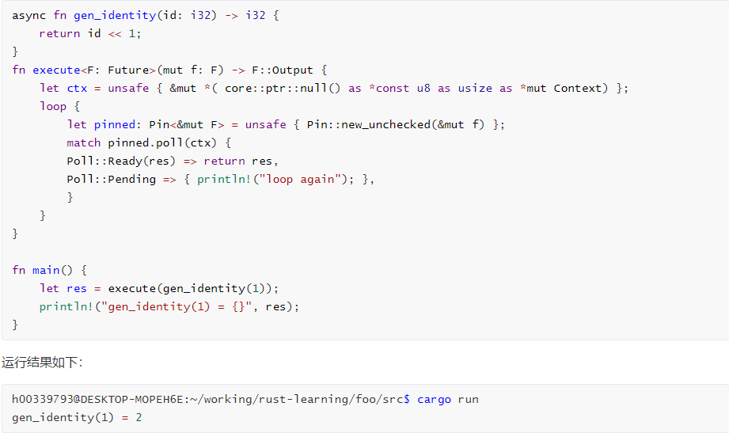
最简调度器

Slide 24
观点总结：不神话不贬低，扬其所长，避其所短
无栈协程即事件驱动模型，async/await开发效率更胜一筹
运行性能的关键取决于运行时框架的实现，所有语言面临同样挑战
减少内存拷贝
提升Cache命中率
减少上下文切换
提升内存分配效率
高性能线程同步机制
…
RUST异步框架的约束
解耦设计待完善：Waker设计值得商榷，运行时框架接口缺失
性能隐患：所有权转移带来的隐式内存拷贝，堆数据初始化效率
功能约束：具体运行时功能接口约束
…

